Slide 1
Databáze projektových záměrů obcí ve Zlínském kraji
8. ledna 2026

Slide 2
Databáze projektových záměrů
Databáze vychází z údajů Informačního systému projektových záměrů (ISPZ) provozovaného MMR
Záměry obcí byly sesbírány a aktualizovány ve spolupráci MAS a ZLK v 2. pololetí 2025
Každý záměr získal po importu do databáze své jedinečné číslo ISPZ
Toto číslo je nutné uvést v žádosti o dotaci pro získání bodového zvýhodnění u vybraných dotačních titulů

Slide 3
Dotační tituly s možností bodového zvýhodnění
RP01-26 Podpora vodohospodářské infrastruktury
  DT1
  DT2
RP02-26 Program na podporu obnovy venkova
  DT1
  DT4
  DT5

Slide 4
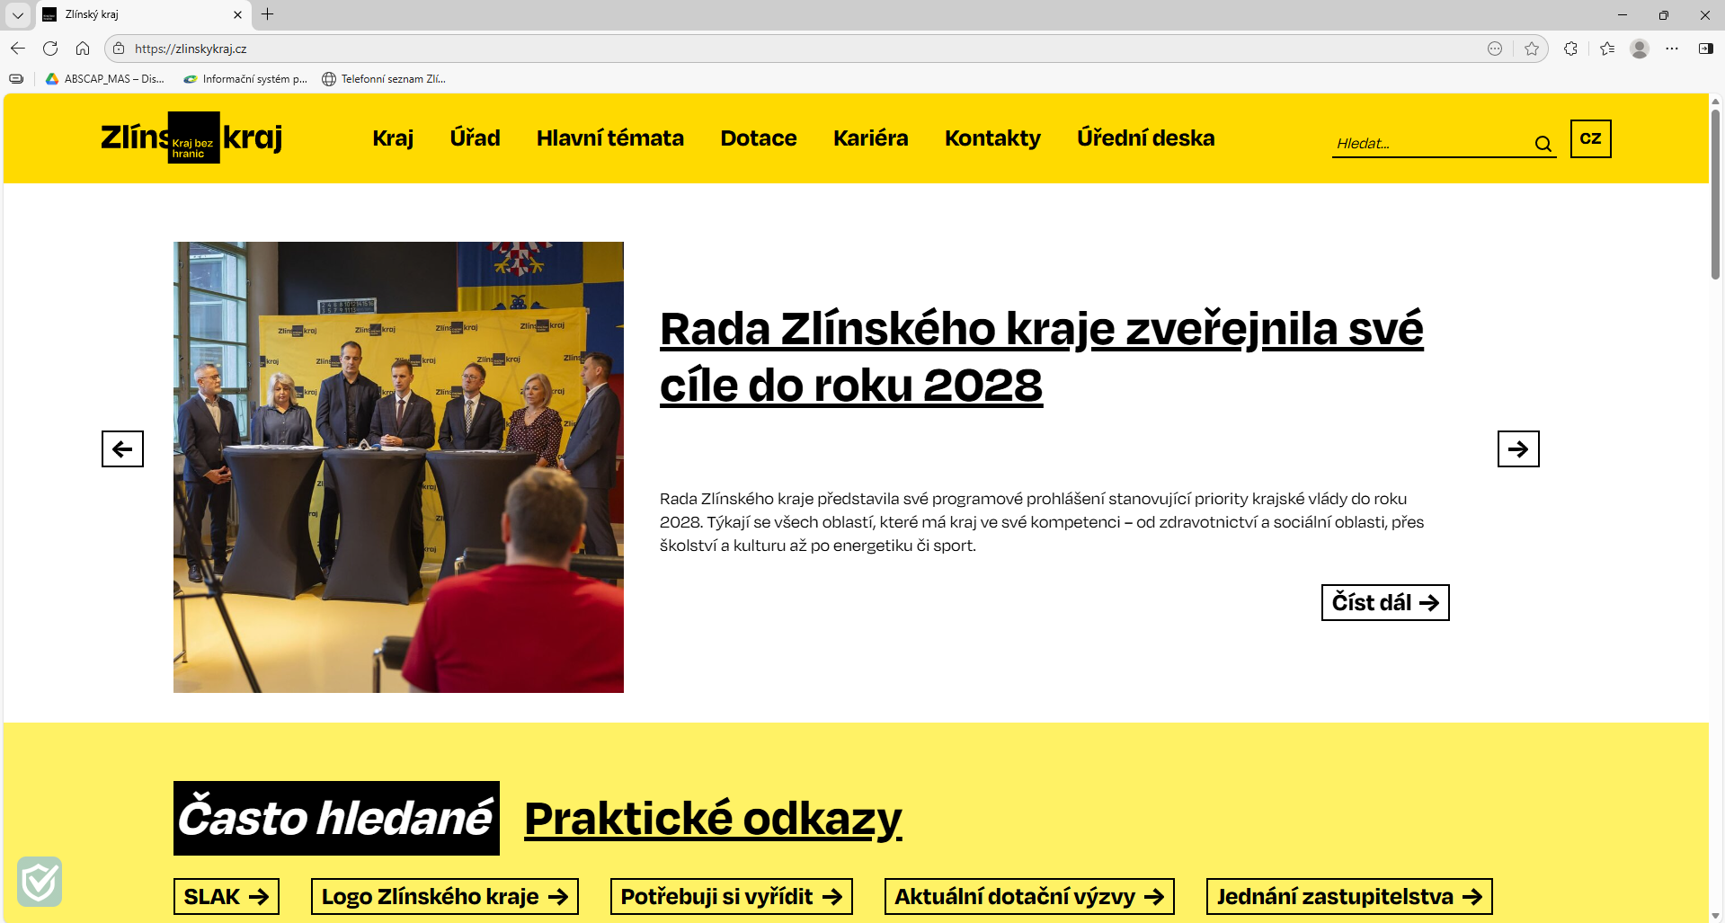
Postup získání čísla ISPZ

Slide 5
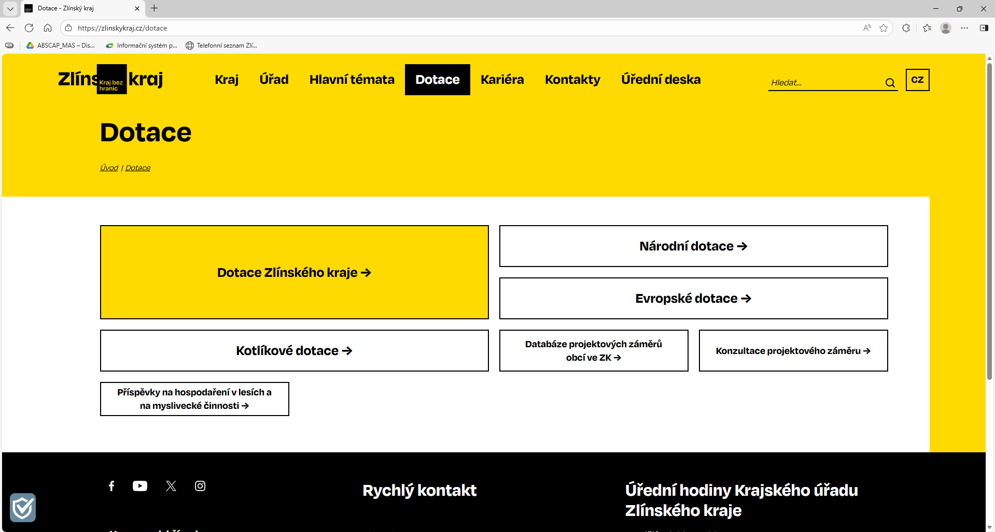

Slide 6
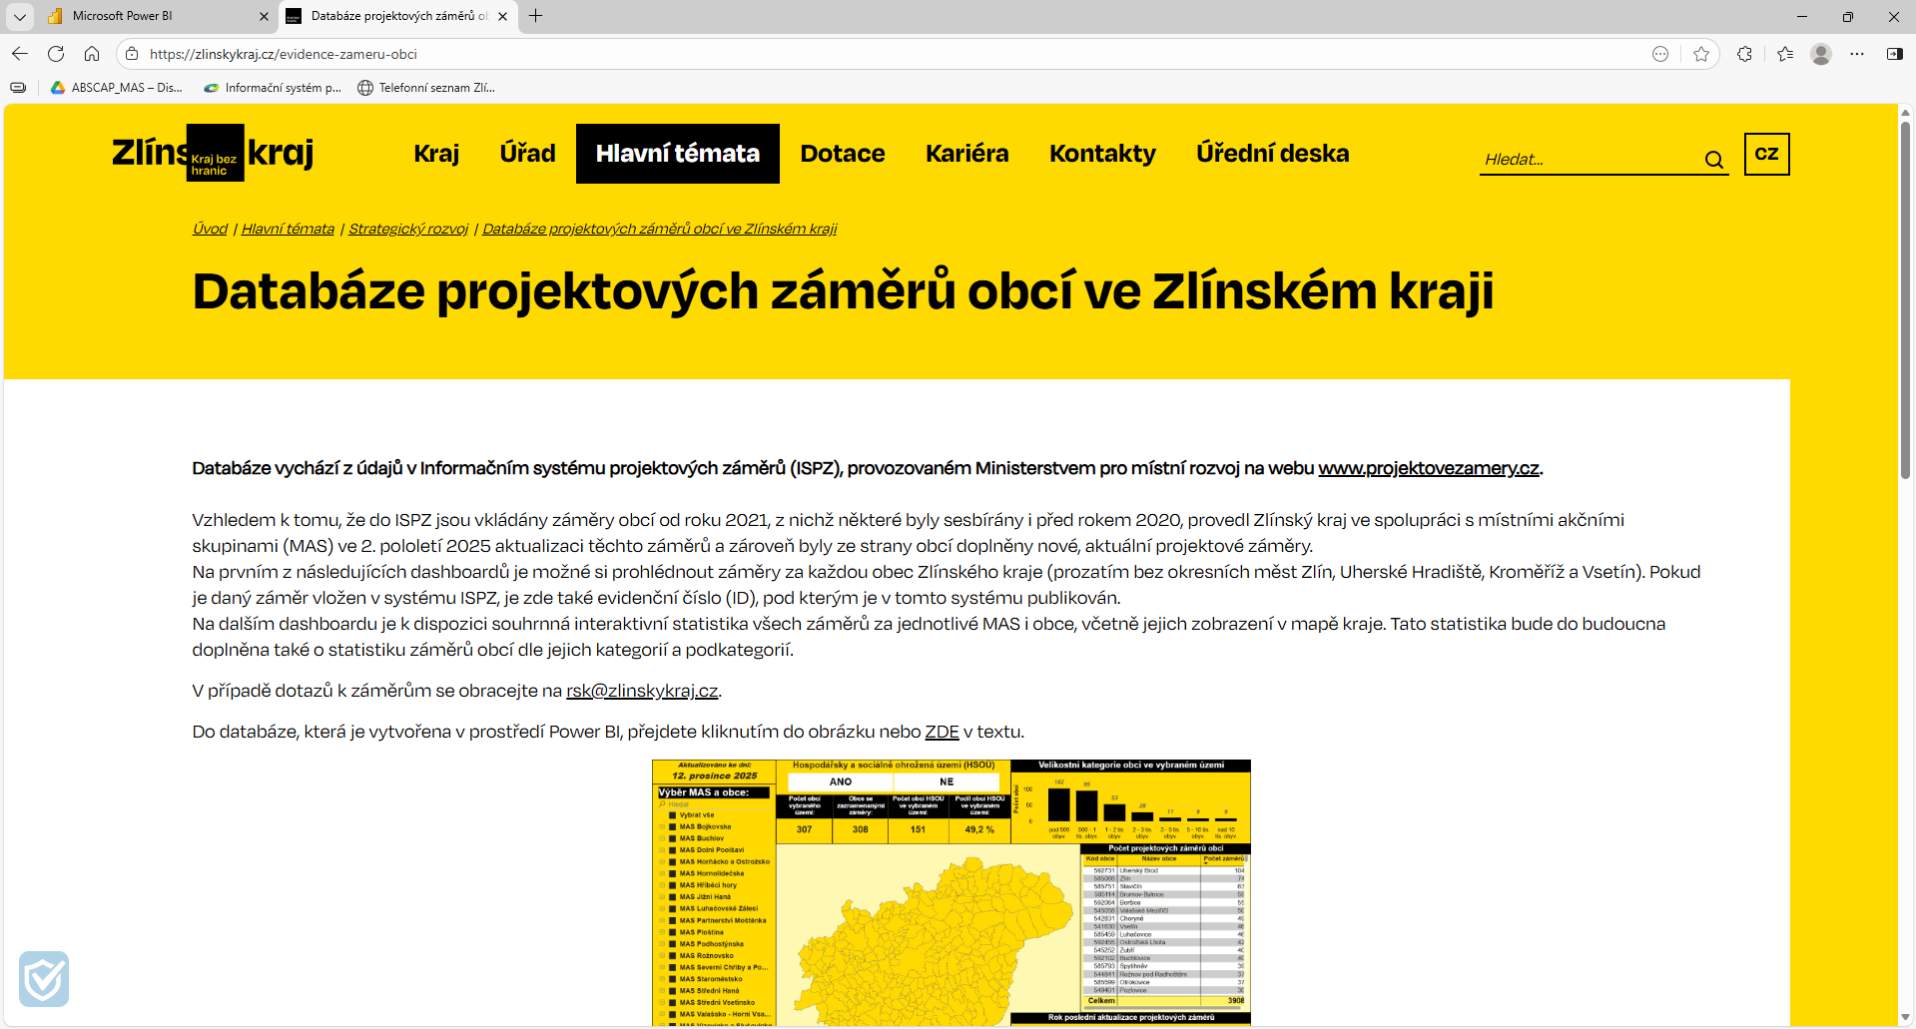

Slide 7
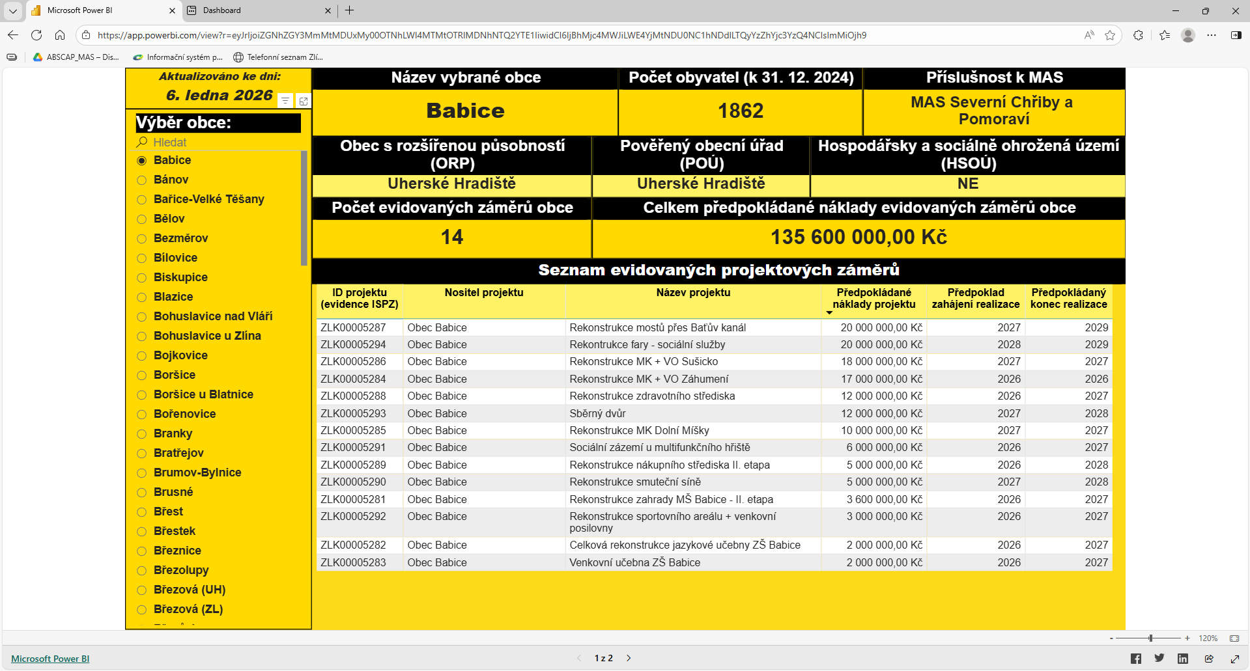

Slide 8
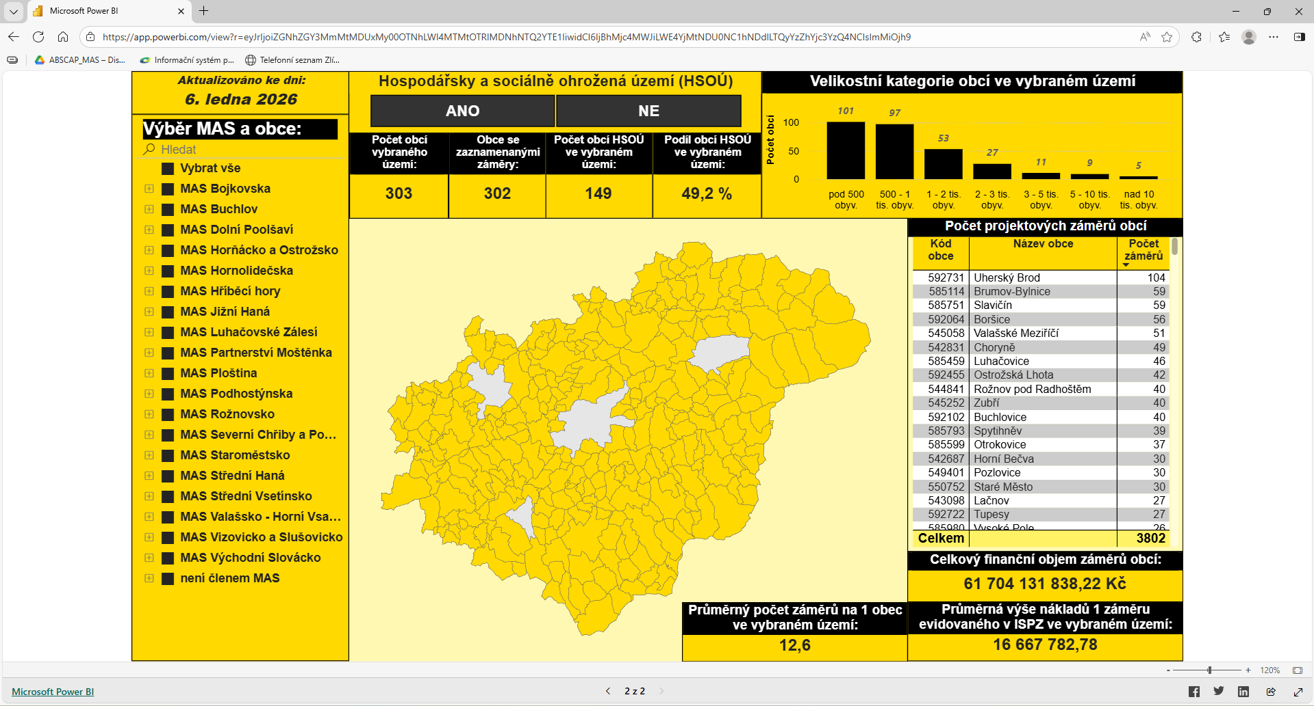

Slide 9
Odkazy a kontakty
  Databáze projektových záměrů ZLK:
  odkaz: Databáze projektových záměrů obcí ve Zlínském kraji - Zlínský kraj
  Kontakty:
  kamila.vasinova@zlinskykraj.cz, tel. 577 043 408
  rsk@zlinskykraj.cz

Slide 10
Děkujeme za pozornost
Krajský úřad ZK
Třída Tomáše Bati 21
Zlín 761 90

